Slide 1

第五讲 热力学第二定律

Slide 2
一 可逆过程与不可逆过程
一个系统从状态A出发，经过一过程A→B达到另一个状态B，如果系统从状态B回复到状态A时，外界也同时恢复原状（即系统回到原来状态，同时消除了原过程对外界引起的一切影响）则称A→B为可逆过程；否则为不可逆过程。
准静态无摩擦过程为可逆过程
自然界一切与热现象有关的实际宏观过程都是不可逆的
赵国俭

Slide 3
功热转换
通过摩擦做功可以无条件转变为热量;但热量不能无条件转变为功
热传导
热量可以自动地由高温物体传向低温物体;而相反过程不可能实现
气体的自由膨胀
赵国俭

Slide 4
二 热力学第二定律
1 热力学第二定律的开尔文表述
不可能制成一种这样循环动作的热机,只从单一热源吸取热量,使之全部变为有用的功,而其他物体不发生任何变化
2 热力学第二定律的克劳修斯表述
热量不能自动地从低温物体传向高温物体
赵国俭

Slide 5
3、热力学第二定律的两种表述又可简述为
①开 尔 文:第二类永动机不可能制成
第一类永动机:这种机器不消耗任何能量,却可以源源不断的对外做功
②克劳修斯:理想制冷机不可能制成
赵国俭

Slide 6
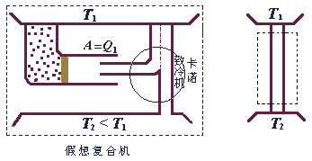
三、两种表述的等价性
如果开尔文表述成立,则克劳修斯表述也成立,反之亦然。反证法,如果开尔文不成立,那么克劳修斯表述也不能成立
赵国俭

Slide 7
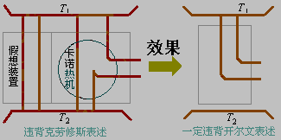
反之,如果克劳修斯表述不成立,开尔文表述也不成立
结论：各种自然能实现的宏观过程是相通的
赵国俭

Slide 8
四 热力学第二定律可以有多种表述
公认这两种表述来表达热力学第二定律的思想的原因有两个方面,一是热功转换与热传递是热力学过程中最具有代表性的事例;二是这两人是历史上最先完整地提出第二定律的人。
（熵增加原理是热力学第二定律的另一表述）

Slide 9
热力学第二定律是大量实验和经验的总结.它可有多种说法，每种说法都反映了自然界过程进行的方向性
五 热力学第二定律的适用范围
只适用于封闭的且由大量粒子组成的系统，而不适合于开放的宇宙。
赵国俭

Slide 10
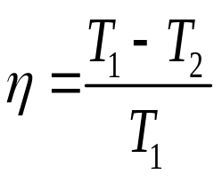
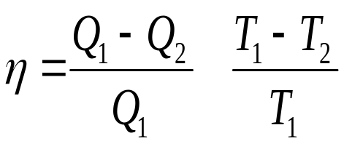

六 卡诺定理
(1)在相同高温热源和低温热源之间工作的任意工作物质的卡诺可逆机都具有相同的效率
(2)工作在相同的高温热源和低温热源之间的一切不可逆机的效率都不可能大于可逆机的效率
以卡诺机为例，有
(不可逆机)
≤
(可逆机)
(3)卡诺定理的意义
给出了热机效率的极限;同时也指出提高热机效率的途径

